Slide 1

Container Apps 101

Slide 2
Características de cloud computing
On-Demand Self Service
No se necesita interacción humana para el aprovisionamiento de recursos
El recurso se puede aprovisionar (crear) con un clic de un botón
El aprovisionamiento está disponible 24/7
Broad Network Access
Se puede acceder a los recursos desde cualquier lugar usando la red
Idealmente alta banda ancha
No se requiere acceso físico en ningún momento

Slide 3
Características de cloud computing
Resource Pooling
Los recursos físicos se comparten entre los clientes.
La nube decide qué recurso físico asignar para los servicios virtuales de un cliente
Algunos servicios avanzados en la nube permiten la separación de los recursos físicos
Rapid Elasticity
Los recursos se pueden escalar hacia arriba y hacia abajo según sea necesario, automáticamente
No es necesario comprar recursos para un escenario pico de una sola vez

Slide 4
Características de cloud computing
Measured Service
El pago se realiza solo por los recursos realmente utilizados
La medición generalmente se realiza en alta resolución.
No es necesario invertir dinero en recursos no utilizados

Slide 5
Tipos de nube
Pública
Empresas que construyen centros de datos y proporcionan servicios de nube pública
IaaS, PaaS, SaaS
Otros servicios
Azure, AWS, Google Cloud
Privada
Una nube instalada en las instalaciones de una organización
Gestionado por el equipo de TI de la organización
Accesible solo en la red de la organización
Disponible para los usuarios de las organizaciones
Utiliza infraestructura y motores de nube privada
Contiene un subconjunto de las capacidades de la nube pública
Vmware Cloud, OpenShift, Azure Stack

Slide 6
Tipos de nube
Híbrida
Una nube desplegada en las instalaciones de una organización …
… pero también conectado a la nube pública
La carga de trabajo se puede separar entre las dos nubes
Datos sensibles en las instalaciones de la organización
Datos públicos en la nube pública
Generalmente administrado por la nube pública

Slide 7
Tipos de servicio
Infrastructure as a Service (IaaS)
La nube proporciona la plataforma subyacente
Cómputo
Redes
Almacenamiento
El cliente se ocupa y es responsable de todo lo demás
Ejemplo: Máquinas virtuales

Slide 8
Tipos de servicio
Platform as a Service (PaaS)
La nube proporciona una plataforma para ejecutar aplicaciones
Computación, Redes y Almacenamiento
Runtime
Escalado
Redundancia
Seguridad
Actualizaciones
Mantenimiento
Y más...
El cliente solo necesita traer el código para ejecutar
Ejemplo: Web Apps

Slide 9
Tipos de servicio
Software as a Service (SaaS)
Software que se ejecuta completamente en la nube
El usuario no necesita instalar nada
El proveedor del software se encarga de las actualizaciones, parches, redundancia, escalabilidad, etc.
Ejemplo: Office 365

Slide 10
Demo time!

Slide 11
Azure CLI
Herramienta de línea de comandos multiplataforma para trabajar con Azure
Bash, CMD, PowerShell
Comandos interactivos & scripts
Desarrollada en Python
az <recurso> [<subrecursos> …] <acción> <parámetros>
az vm create --name mi_vm --resource-group mi_app
az vm list
az vm nic list --name mi_vm --resource-group mi_app
az vm show --name mi_vm

Slide 12
Azure CLI
Ayuda
az <recurso> [<subrecursos> …] –help
az vm --help
Outputs:
--output table
--output json
--output none

Slide 13
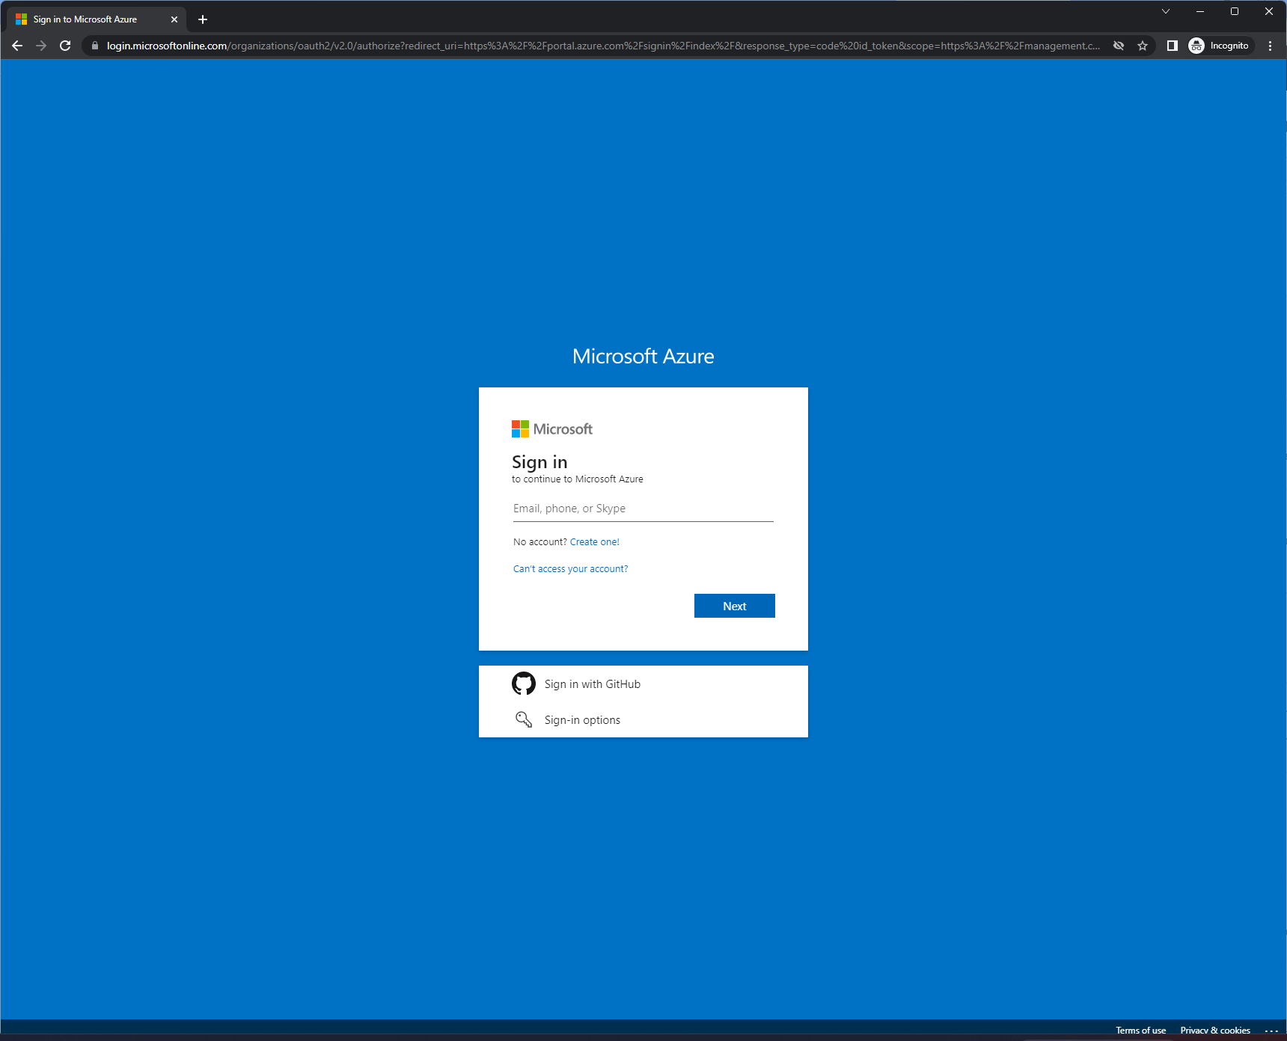
Logon en Azure
az login

Slide 14
Cuentas y suscripciones
Cuentas (account)
Identidad con acceso a recursos en una suscripción
Pueden vincularse con muchas suscripciones
Suscripciones (subscriptions)
Contenedor lógico de recursos
Todos los recursos Azure deben pertenecer a una suscripción
Todos los comandos Azure CLI actúan sobre una suscripción
Pueden vincularse con muchas cuentas
Relación de confianza con UNA instancia de Azure AD para Autenticación y Autorización

Slide 15
Cuentas y suscripciones
Lista de subscripciones para la(s) cuenta(s) conectadas
az account list
Ver los detalles de una suscripción
az account show
az account show --name "Azure subscription 1“
Suscripción activa: isDefault: true
Establecer una suscripción como activa
az account set --name "Azure subscription 1"
Lista de regiones disponibles para la suscripción activa
az account list-locations

Slide 16
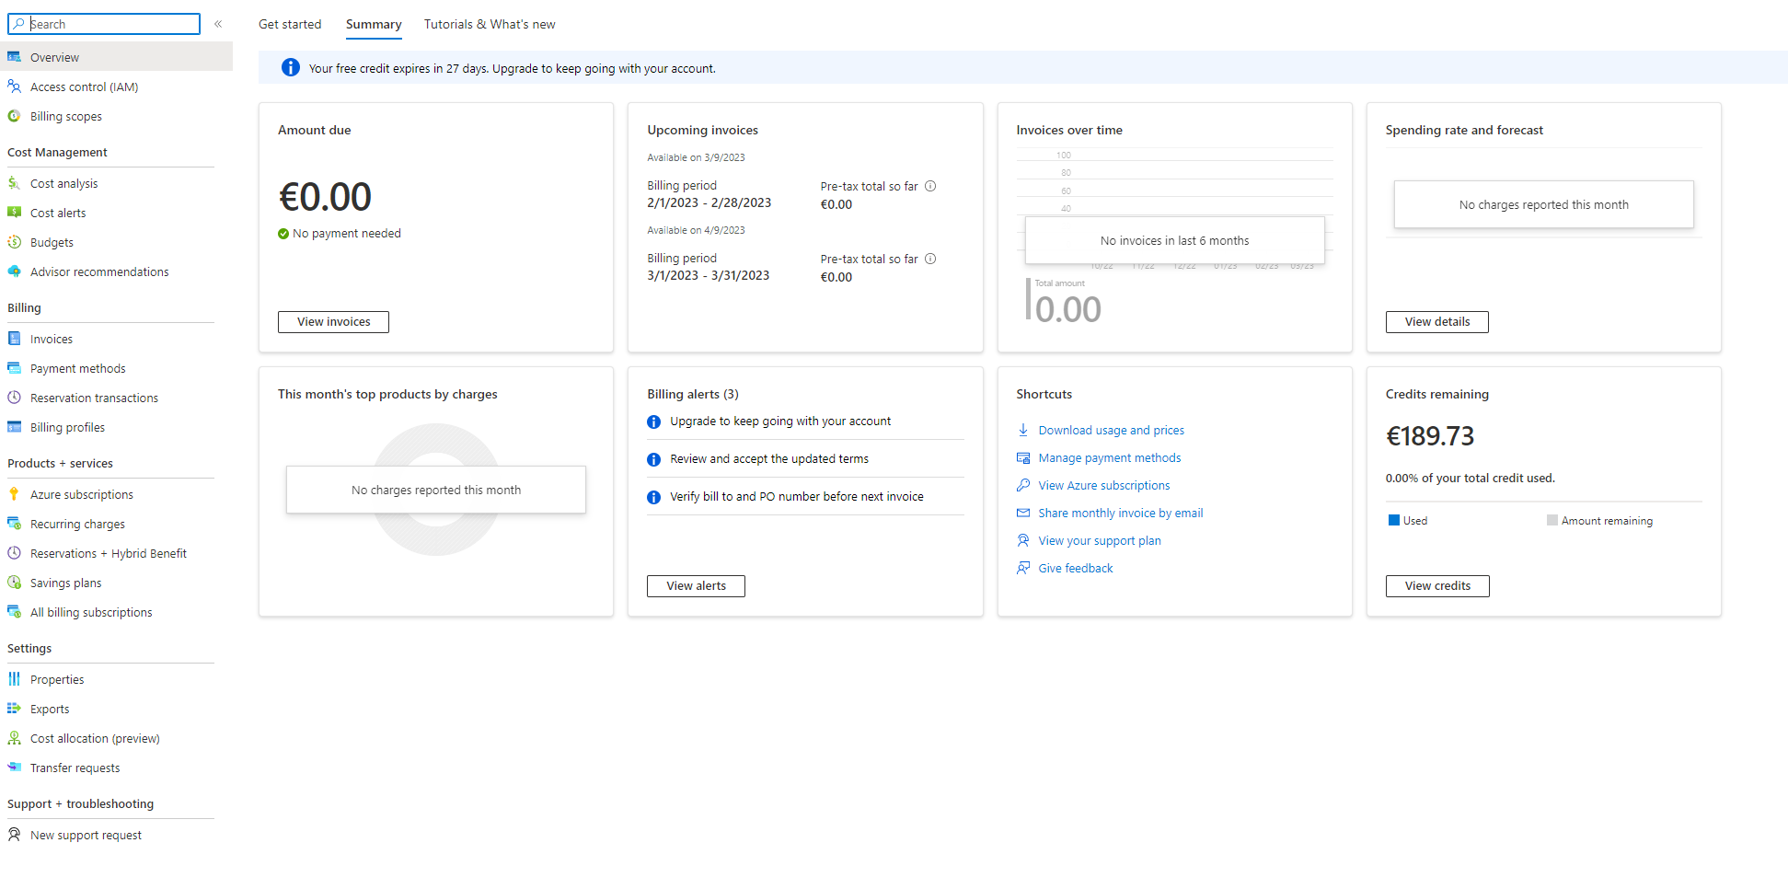
Gestión de costes

Slide 17
Azure CLI extensions
Adiciones a Azure CLI creadas por Microsoft y la comunidad
Comandos experimentales
Comandos propios
Python wheels
az extension list-available
az extension add --name containerapp –upgrade
az extension show --name containerapp

Slide 18
Proveedores de recursos
Colección de operaciones REST que proporcionan funcionalidad para un servicio de Azure
Microsoft.App → Azure Container Apps
Microsoft.OperationalInsights → Azure Monitor (telemetría)
Microsoft.ContainerService → Azure Kubernetes Service (AKS)
Antes de usar un proveedor de recursos, la suscripción debe estar registrada para dicho proveedor de recursos
Algunos proveedores de recursos están registrados de forma predeterminada
az provider list
az provider register --namespace Microsoft.App
az provider register --namespace Microsoft.OperationalInsights
az provider register --namespace Microsoft.ContainerService
az provider show --namespace Microsoft.App

Slide 19
Regiones y zonas de disponibilidad
Regiones
Ubicaciones geográficas
Límite definido por la latencia
(Casi) todos los recursos Azure deben asignarse a una región
https://infrastructuremap.microsoft.com/explore
Algunas regiones cuentan con paired regions
Zonas de disponibilidad
Regiones con más de un centro de datos (redundancia)
A/C, HVAC y redes independientes
Latencia máxima de 2 milisegundos

Slide 20
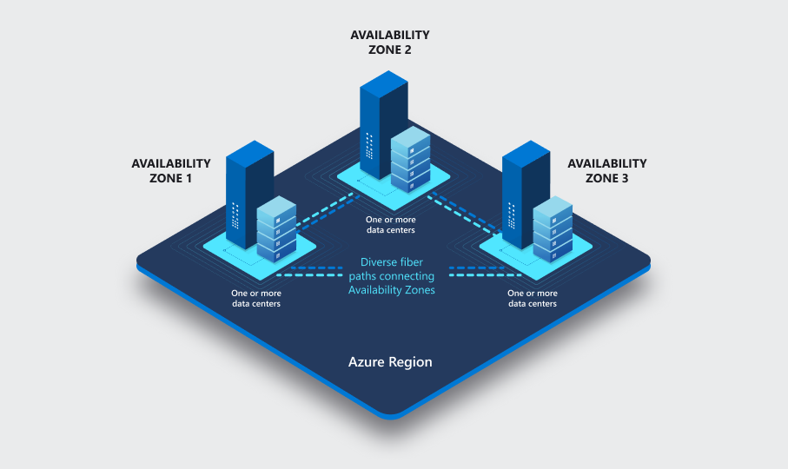
Regiones y zonas de disponibilidad

Slide 21
Grupos de recursos
Contenedor que agrupa recursos relacionados
Recursos de una solución
Recursos que se deseen administrar como grupo
Almacenan metadatos acerca de los recursos
Subscripciones vs grupos de recursos
Subscripciones:
Asocia cuentas con recursos
Centro de costes
Grupo de recursos: Contenedor lógico
az group create \
--name devops-ulpgc \
--location northeurope

Slide 22
Registro de contenedores de Azure (ACR)
Servicio para almacenar imágenes de contenedores
Registro privado
Replicación geográfica
Construcción automática de imágenes
Diferentes niveles (tiers)
URL: <acr-name>.azurecr.io
Notes:
Se necesita habilitar cuenta de administrador del registro (por defecto deshabilitada) cuando usa Azure Portal para desplegar una imagen de contenedor desde el registro directamente en Azure Container Instances o Azure Web Apps for Containers.

Slide 23
Registro de contenedores de Azure (ACR)
az acr create \
--resource-group devops-ulpgc \
--name devopsulpgc<username> \
--sku Basic \
--admin-enabled true
az acr login \
--name devopsulpgc<username>
docker image tag inetel/bookreview_back \
devopsulpgc<username>.azurecr.io/inetel/bookreview_back
docker push \
devopsulpgc<username>.azurecr.io/inetel/bookreview_back

Slide 24
Registro de contenedores de Azure (ACR)
az acr repository list --name devopsulpgc<username>
az acr repository show \
--name devopsulpgc<username> \
--repository inetel/bookreview_back
az acr repository show-tags \
--name devopsulpgc<username> \
--repository inetel/bookreview_back

Slide 25
Virtual Networks (VNet)
Red en la que se despliegan recursos Azure
Lógicamente separadas de otras virtual networks
Recursos en una VNet se pueden comunicar entre sí por defecto
Recursos en distintas VNet NO se pueden comunicar entre sí por defecto
No se pueden expandir a múltiples regiones
No se pueden extender a otras suscripciones
Pueden interconectarse mediante peering
Pueden segmentarse mediante subnets
Network Security Groups como firewalls a nivel de subnet

Slide 26
Virtual Networks (VNet)
az network vnet create \
--name containerapps-vnet \
--resource-group devops-ulpgc \
--location northeurope
az network vnet subnet create \
--resource-group devops-ulpgc \
--vnet-name containerapps-vnet \
--name containerapps-subnet \
--address-prefixes 10.0.0.0/21
az network vnet subnet create \
--resource-group devops-ulpgc \
--vnet-name containerapps-vnet \
--name postgres-subnet \
--address-prefixes 10.0.8.0/24

Slide 27
Azure Database for PostgreSQL - Flexible Server
Azure proporciona muchas soluciones de datos como servicios en la nube
Bases de datos relacionales, bases de datos NoSQL, almacenes de objetos
Servicios totalmente gestionados
Puede ser parte de la aplicación de Azure o completamente independiente
Varios modelos de precios
Siempre mejor que las soluciones no gestionadas

Slide 28
Azure Database for PostgreSQL - Flexible Server
PostgreSQL gestionado por Azure
Funciona como cualquier otra base de datos PostgreSQL con las mismas herramientas
Gran compatibilidad con la base de datos PostgreSQL local
Incluye implementación a hiperescala
Ofrece seguridad integrada, copias de seguridad, disponibilidad y más

Slide 29
Azure Database for PostgreSQL - Flexible Server
az postgres flexible-server create \
--resource-group devops-ulpgc \
--name devopsulpgc<username> \
--location northeurope \
--admin-user bookreview \
--admin-password bookreview \
--vnet containerapps-vnet \
--subnet postgres-subnet \
--tier Burstable \
--sku-name Standard_B2s
az postgres flexible-server db create \
--resource-group devops-ulpgc \
--server-name devopsulpgc<username> \
--database-name bookreview
No olvides actualizar las propiedades de la aplicación

Slide 30
¿Qué es Kubernetes?
Orquestador de contenedores más popular
Permite que varios nodos puedan ser gestionados como una unidad
Conjunto de APIs que se ejecutan como contenedores
Despliega y gestiona contenedores sobre un runtime en configuración multi-nodo
containerd
CRI-O
Proporciona API y CLI (kubectl) para gestionar contenedores
Liberado por Google en 2015 y donado a CNCF
Ofrecido como servicio gestionado por proveedores de cloud

Slide 31
¿Por qué Kubernetes?
¿Cómo desplegar y mantener varios (quizá cientos) de contenedores en varios nodos?
Automatización del ciclo de vida de los contenedores
Escalado horizontal y vertical
Regeneración tras fallo
Actualización (blue/green deploy)
Ubicación (¿en qué nodo?)
Conectividad entre nodos
Almacenamiento de secretos (claves, contraseñas, etc.)

Slide 32
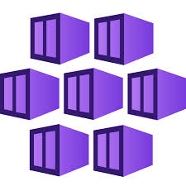

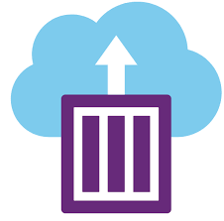
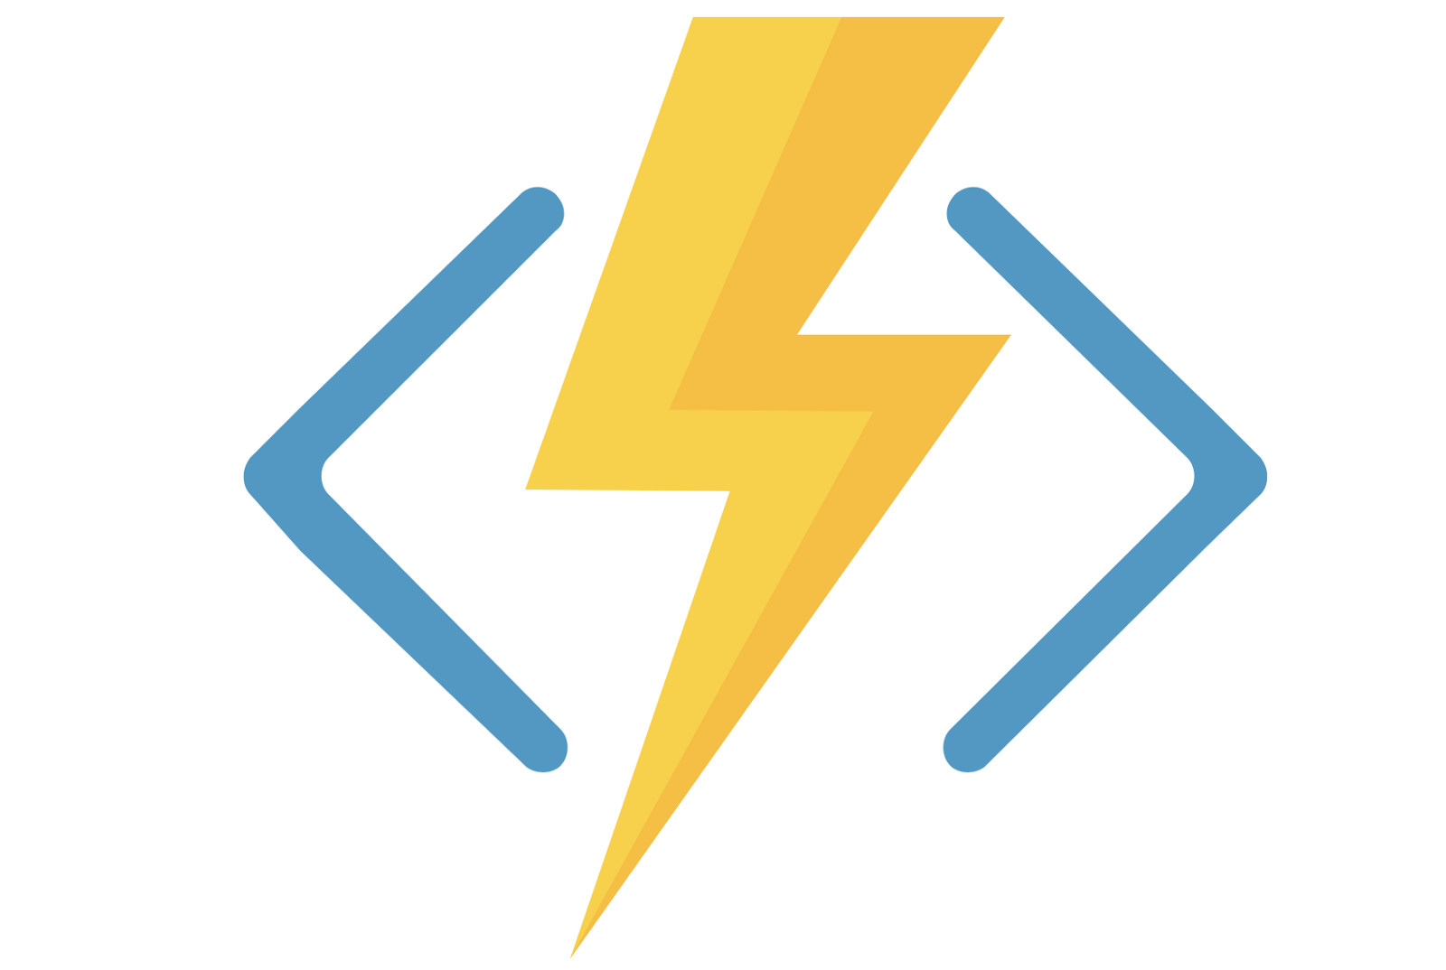
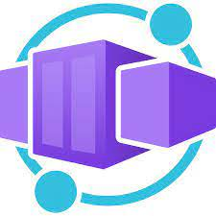
¿Qué opciones ofrece Azure para desplegar contenedores?
Azure Kubernetes Services (AKS)
Azure App Services
Azure Container Apps
Container Instances
Function App

Slide 33
¿Qué es Container Apps?
Plataforma serverless para ejecutar microservicios y aplicaciones en contenedores
Basado en Kubernetes y tecnologías de código abierto, como Dapr, KEDA y envoy
Azure Container Apps gestiona los detalles de Kubernetes y la orquestación
Ideal para:
API endpoints
Background processing applications
Event-handling processing
Microservicios
Escalado dinámico en función de:
Tráfico HTTP
Procesamiento basado en eventos
Carga de CPU o memoria
Cualquier escalador compatible con KEDA

Slide 34
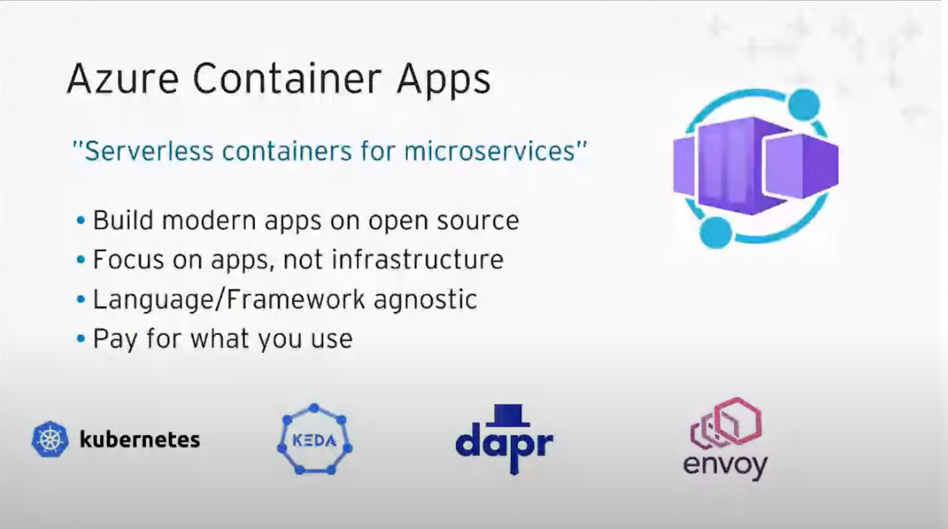
¿Qué es Container Apps?

Slide 35
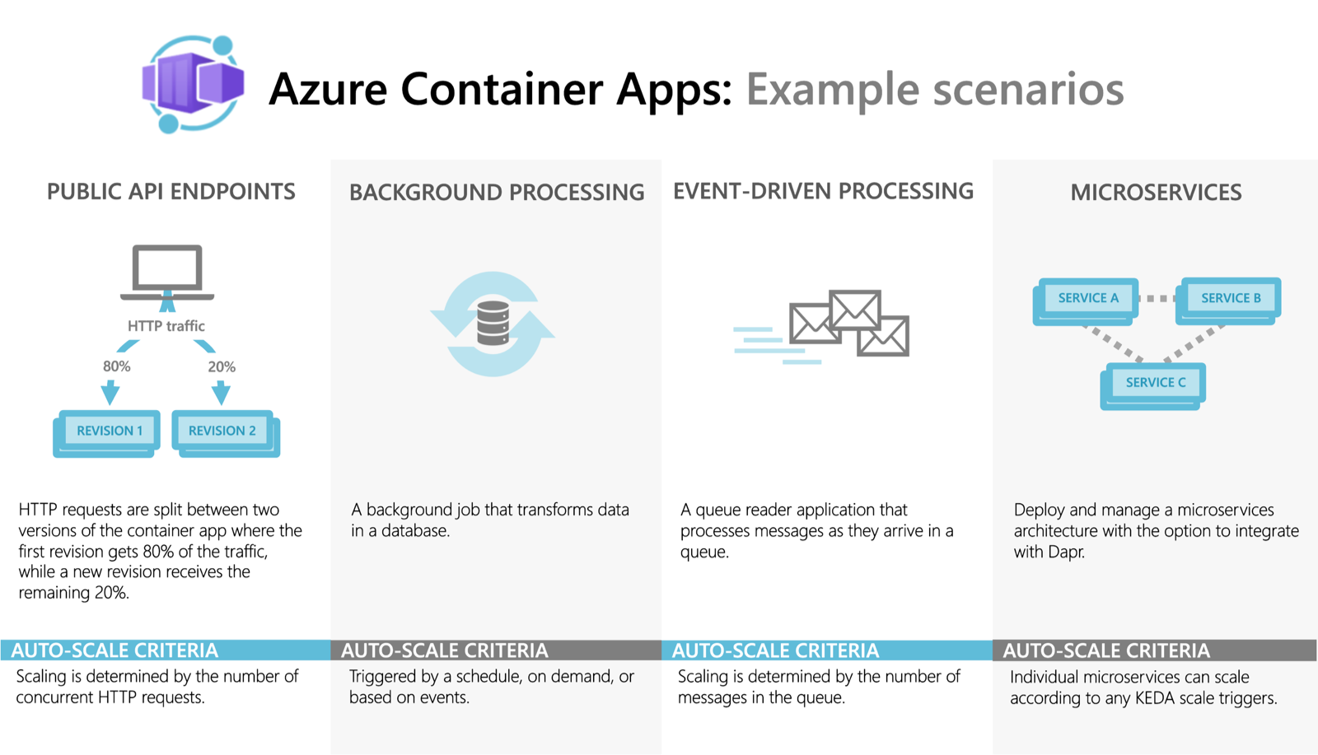
¿Qué es Container Apps?

Slide 36
Container Apps Environment
Perímetro (boundary) de aislamiento y observabilidad
Uno o varios Container Apps
Misma red virtual
Subred dedicada exclusivamente al environment
az network vnet subnet update \
--resource-group devops-ulpgc \
--name containerapps-subnet \
--vnet-name containerapps-vnet \
--delegations Microsoft.App/environments
az containerapp env create \
--name devops-containerapps \
--resource-group devops-ulpgc \
--location northeurope \
--infrastructure-subnet-resource-id <subnet-id>
az containerapp env list

Slide 37
Container Apps Environment
az network vnet subnet update \
--resource-group devops-ulpgc \
--name containerapps-subnet \
--vnet-name containerapps-vnet \
--delegations Microsoft.App/environments
az network vnet subnet show \
--nname containerapps-subnet \
--resource-group devops-ulpgc \
--vnet-name containerapps-vnet \
--query id
az containerapp env create \
--name devops-containerapps \
--resource-group devops-ulpgc \
--location northeurope \
--infrastructure-subnet-resource-id <subnet-id>
az containerapp env list

Slide 38
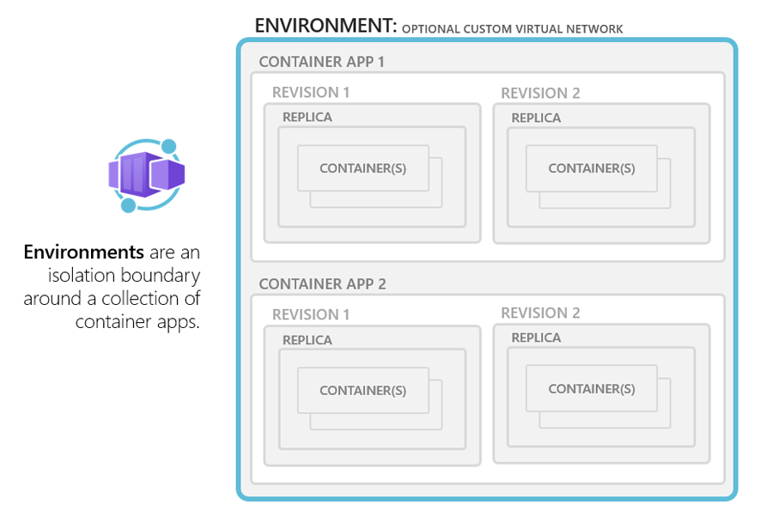
Container Apps Environment

Slide 39
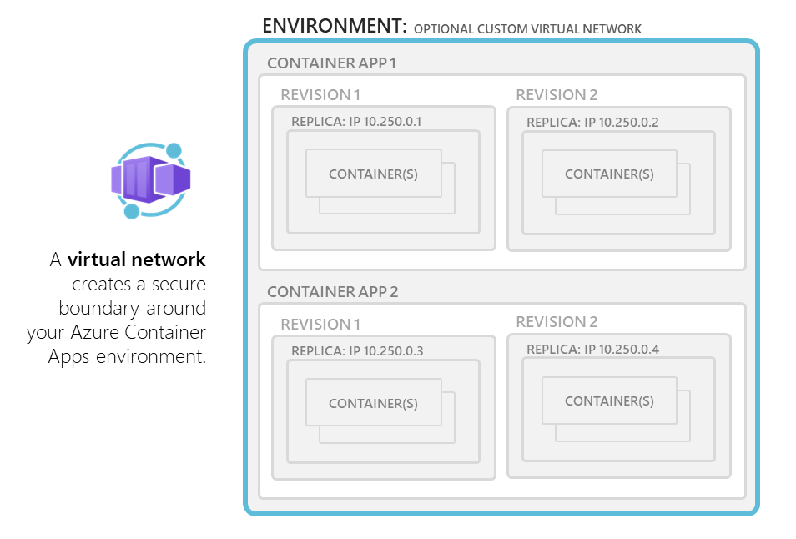
Virtual networks (VNet)

Slide 40
Container Apps
Uno (o varios) contenedor(es)
Incluye también réplicas y versiones
Equivalente al Pod de Kubernetes
az containerapp create \
--name bookreview-back \
--resource-group devops-ulpgc\
--environment devops-containerapps \
--image devopsulpgc<username>.azurecr.io/inetel/bookreview_back \
--target-port 8080 \
--ingress 'external' \
--registry-server devopsulpgc<username>.azurecr.io \
--query properties.configuration.ingress.fqdn
Notes:
az containerapp create \
--name bookreview-back \
--resource-group devops-ulpgc\
--environment devops-containerapps \
--image devopsulpgc.azurecr.io/inetel/bookreview_back \
--target-port 8080 \
--ingress 'external' \
--registry-server devopsulpgc.azurecr.io \
--query properties.configuration.ingress.fqdn

Slide 41
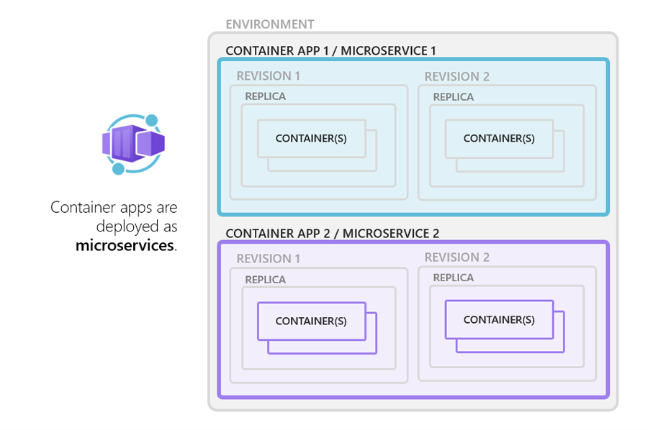
Container Apps

Slide 42
Replicas
Unidad de escalado horizontal en Container Apps
Valor por defecto de réplicas: 0
Definición
Límites
Reglas
HTTP: Número de peticiones HTTP concurrentes
TCP: Número de conexión TCP concurrentes
Custom: Keda scaler
az containerapp update \
--min-replicas 1 \
--name bookreview-back \
--resource-group devops-ulpgc

Slide 43
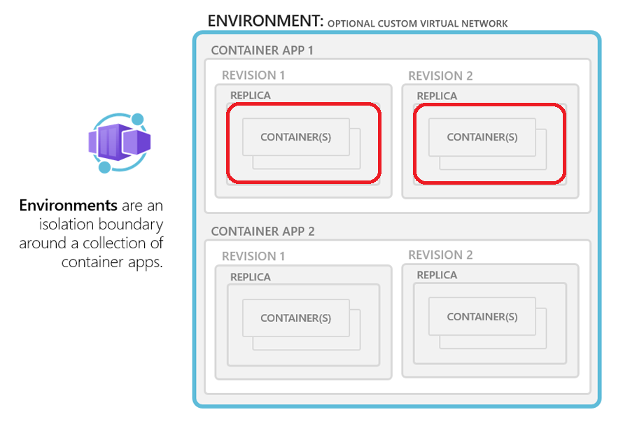
Replicas

Slide 44
Revisiones
Versionado de Container Apps
Una revisión es una instantánea inmutable de una versión de un Container App
La primera revisión se crea automáticamente con el despliegue
Las nuevas revisiones se crean automáticamente con determinados cambios
Se pueden ejecutar varias revisiones al mismo tiempo
Se puede dividir el tráfico HTTP externo entre las revisiones activas
Despliegue de nuevas versiones

Slide 45
Revisiones
Revision-scope changes
Se crea una nueva revisión cuando una aplicación contenedora se actualiza con este tipo de cambios
Los cambios se limitan a la revisión en la que se implementan y no afectan a otras revisiones
Cambios en:
Sufijo de revisión
Configuración e imágenes del contenedor
Reglas de escala para la aplicación de contenedor
Application-scope changes
Los cambios se aplican globalmente a todas las revisiones.
No se crea una nueva revisión.

Slide 46
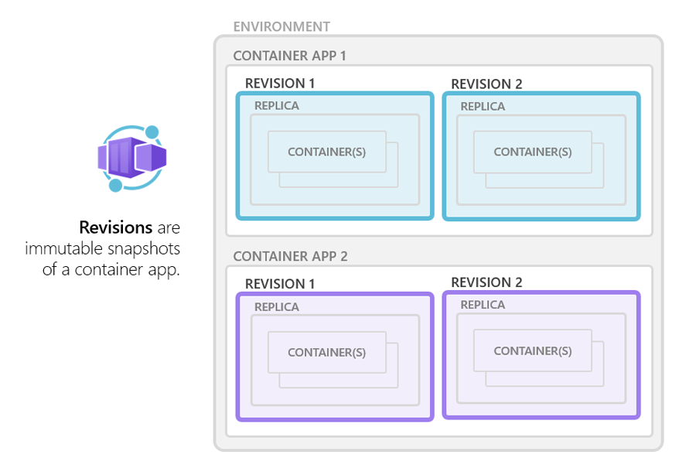
Revisiones

Slide 47
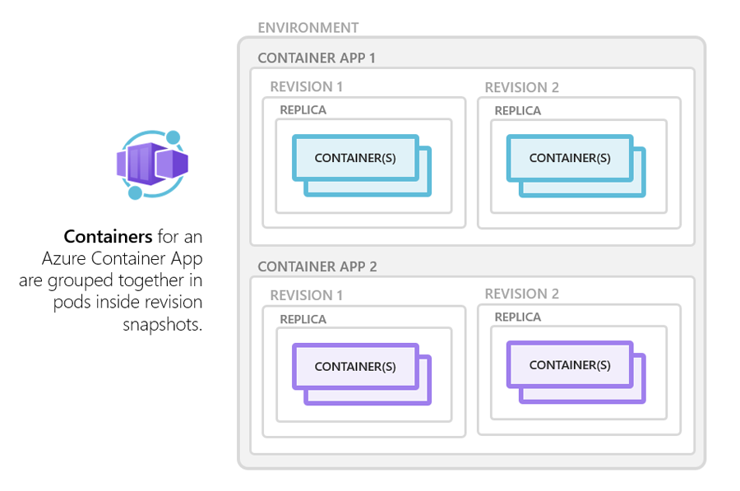
Contenedores

Slide 48

¡GRACIAS!
www.inerza.com
www.grupoinetel.com

